Slide 1
분산 버전 관리 도구: Git GitHub를 이용한 협업 2
Hyunchan, Park
http://oslab.chonbuk.ac.kr
Division of Computer Science and Engineering
Chonbuk National University

Slide 2
학습 내용
GitHub를 이용한 협업 2
Release
Pull request
팀플레이: v0.3
팀 실습 4 (deadline: ~4/25, Tue, 23:59)

Slide 3
GitHub를 이용한 협업 2

Slide 4
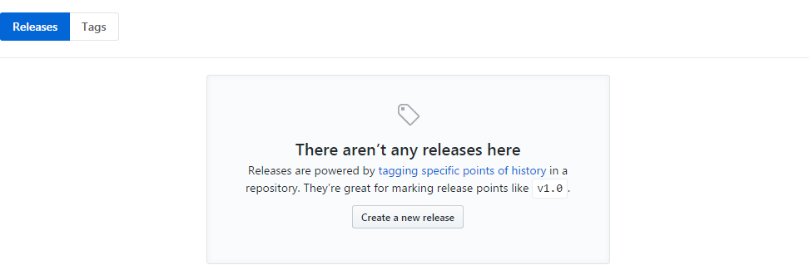
Release 기능

Slide 5
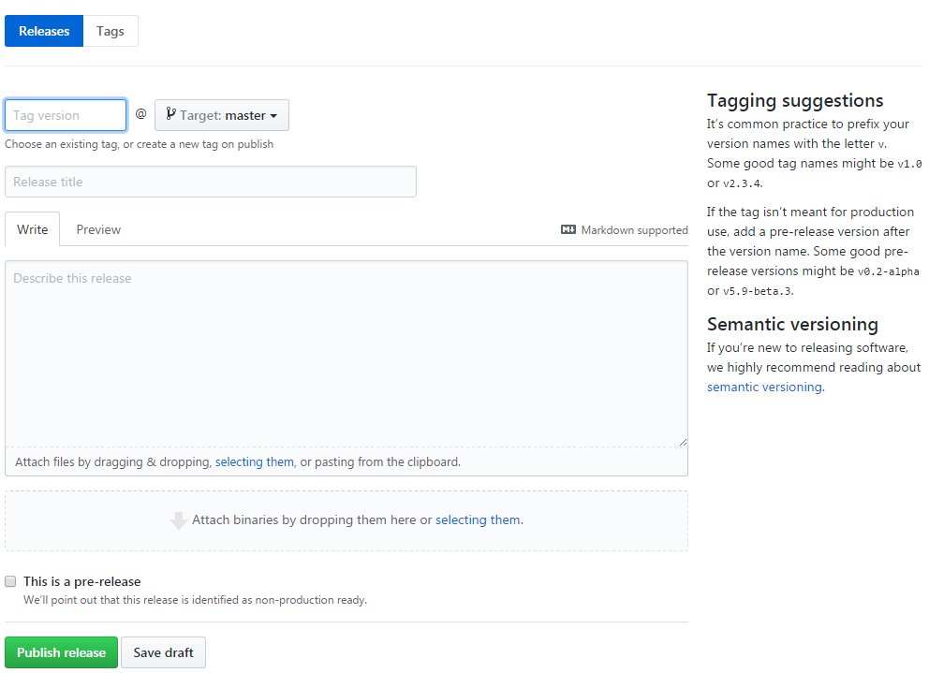
Release 기능

Slide 6
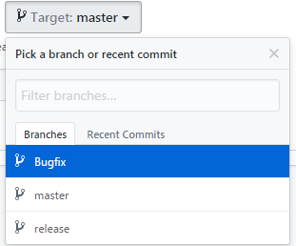
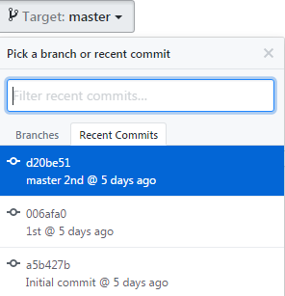
Release 기능

Slide 7
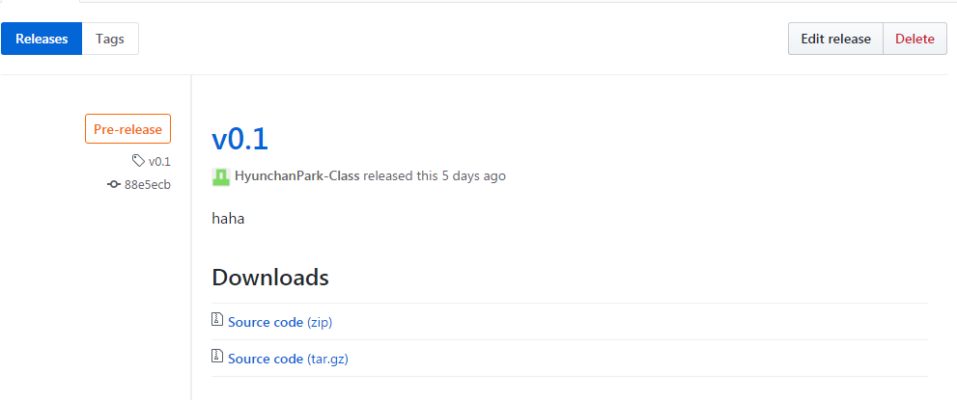
Release 기능

Slide 8
Pull request
내 변경사항을 공식 저장소에 반영요청
공식 저장소의 관리자(maintainer)가 나의 요청을 받아들이면? ⇒ Merge를 수행해 줌
Pull Request 가 필요한 경우
오픈소스 프로젝트의 소스를 고친 경우
내가 변경한 소스가 다른 사람에게도 의미가 있는 경우 (개선, 버그수정 등)
Collaborate project에서 merge 권한 관리를 하고 싶을 때
예) master/release 브랜치로의 merge는 무조건 pull request를 사용하고, 팀장이 merge를 수행하기로 정함

Slide 9

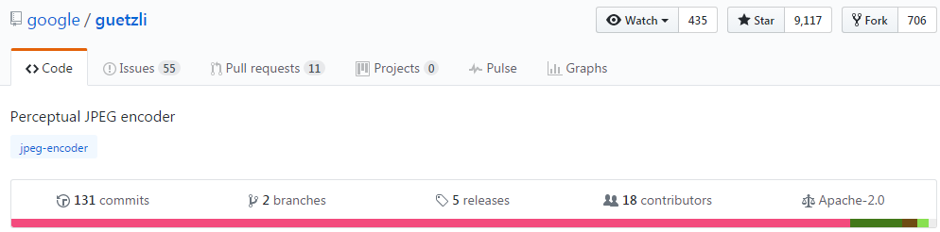
Pull request 예제
http://www.bloter.net/archives/274583
고화질 JPGE 이미지를 만들어주는 이미지 압축 알고리즘
Guetzli 장점: 이미지 손실은 최대한 줄이면서 파일 크기도 줄임
https://github.com/google/guetzli

Slide 10
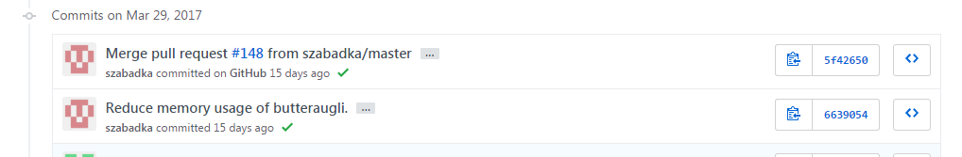
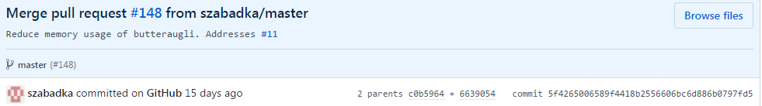
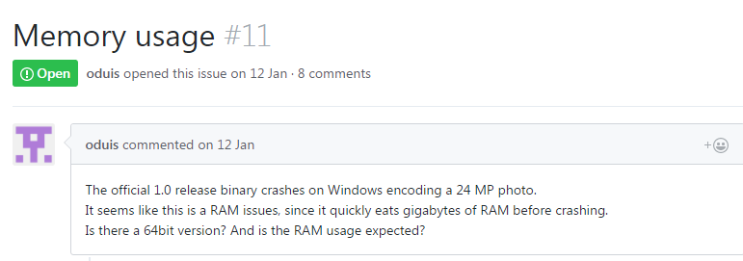
Pull request 예제

Slide 11
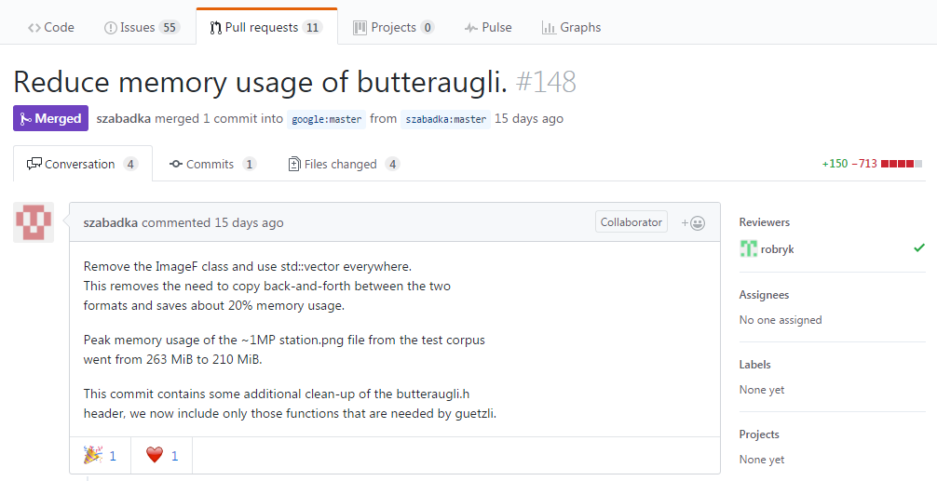
Pull request 예제

Slide 12
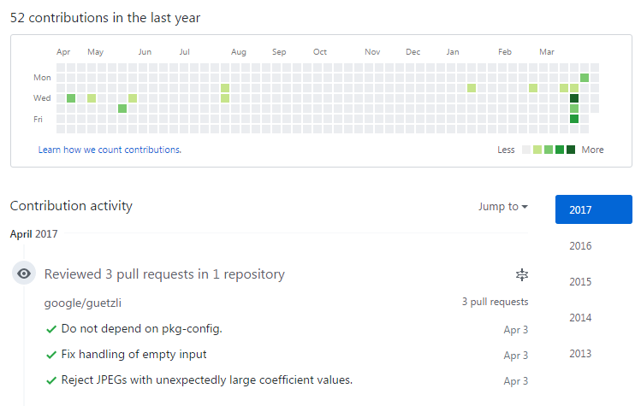
Pull request 예제

Slide 13
Pull request 수행
Collaborator 가 아닌 repository에 작업하는 방법
GitHub의 remote repository 를 fork해, 내 계정에 remote repository 생성
Fork: remote repository를 복제하는 명령
이를 clone 하여 local repository 에서 작업

Slide 14
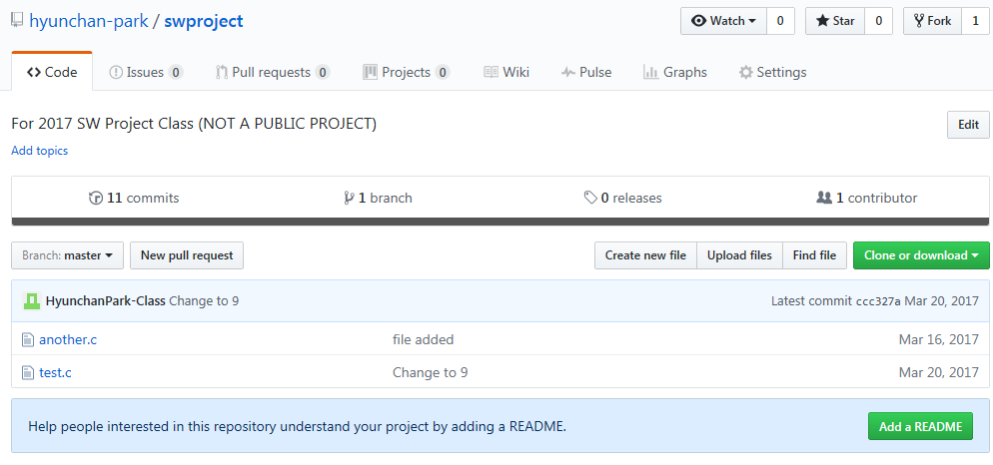
Pull request 수행 1: fork and clone
다른 사람 repository page에 접속해 fork 버튼 클릭

Slide 15
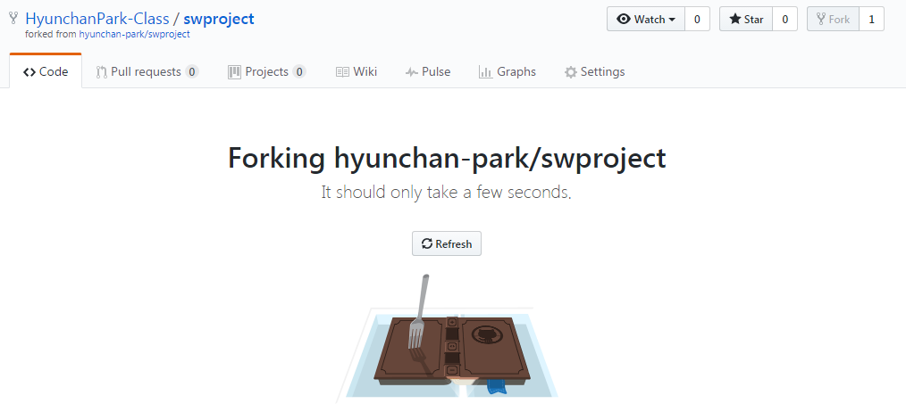
Pull request 수행 1: fork and clone
다른 사람 repository page에 접속해 fork 버튼 클릭

Slide 16
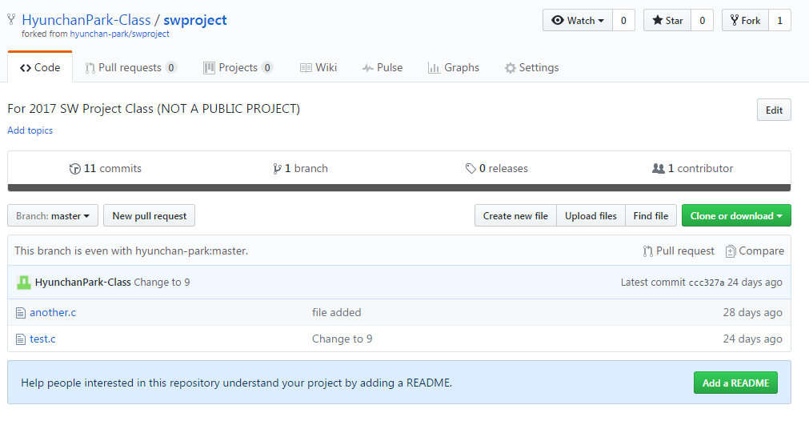
Pull request 수행 1: fork and clone
현재의 repository 상태가 복제됨

Slide 17
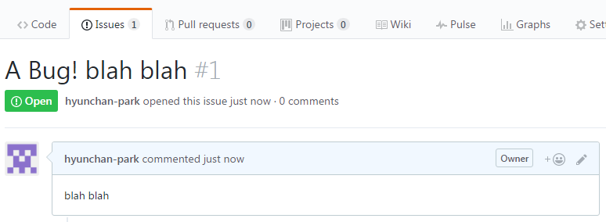
Pull request 수행 1: fork and clone
SourceTree 사용해서 Local repo 로 clone
주의: Fork 해서 생성된 내 계정의 repository를 clone 해야 함
예) issue #1 을 해결하는 패치를 만들어서 pull request 해보자

Slide 18
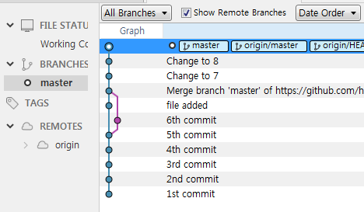
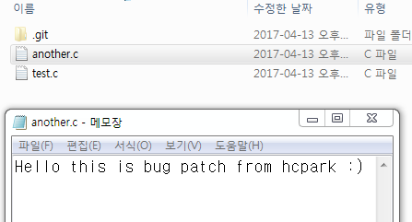
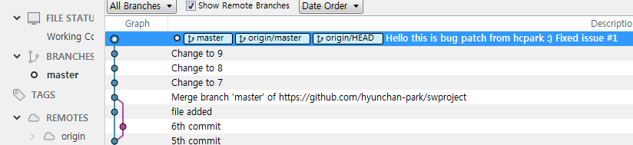
Pull request 수행 1: fork and clone
필요에 따라 파일 수정하고 commit, push

Slide 19
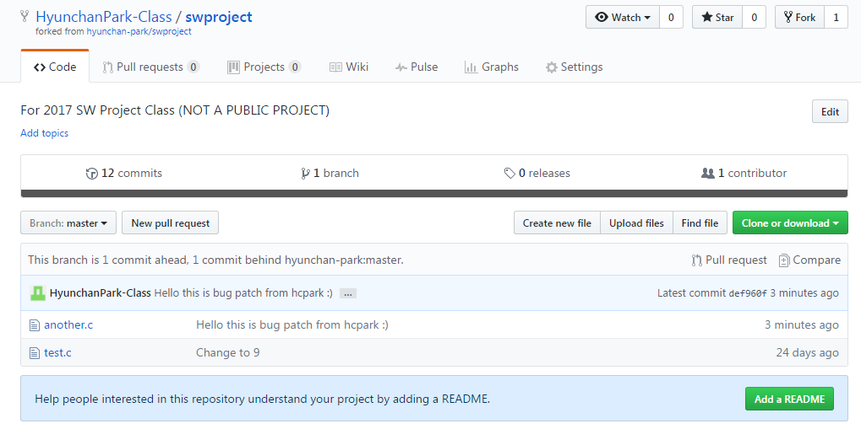
Pull request 수행 1: fork and clone

Slide 20
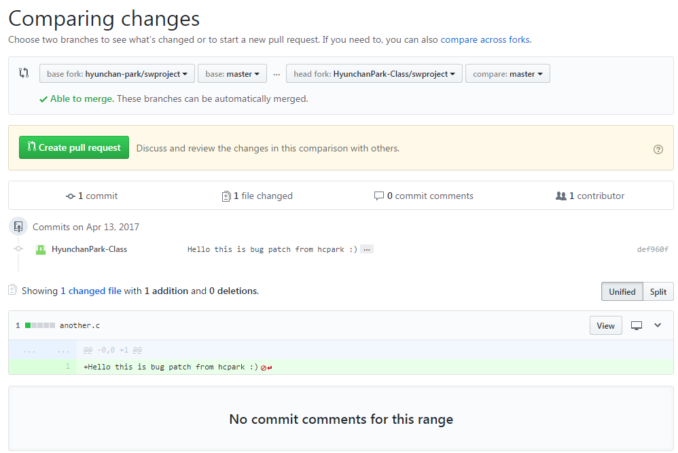
Pull request 수행 1: fork and clone

Slide 21
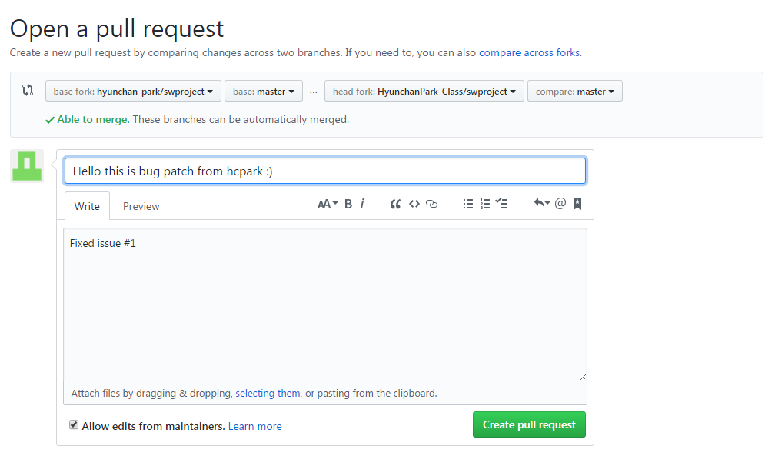
Pull request 수행 1: fork and clone

Slide 22
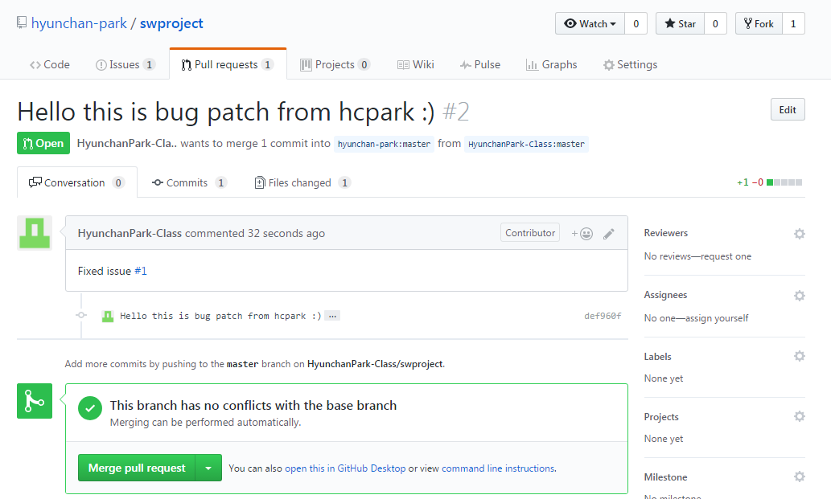
Pull request 수행 1: fork and clone

Slide 23
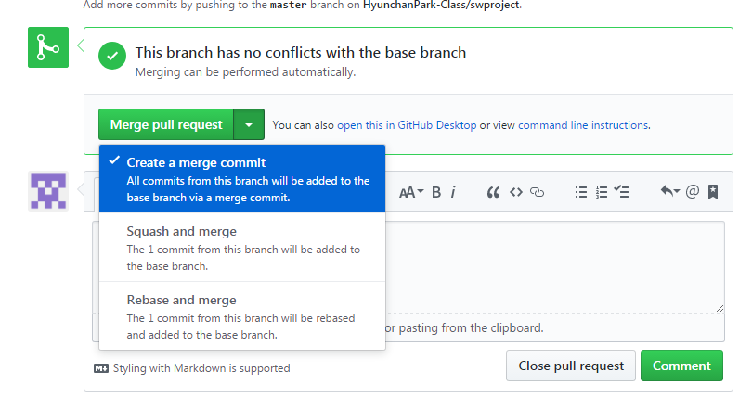
Pull request 수행 1: fork and clone

Slide 24
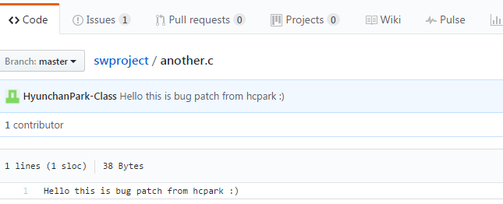
Pull request 수행 1: fork and clone

Slide 25
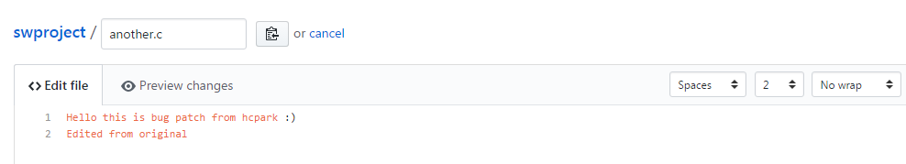
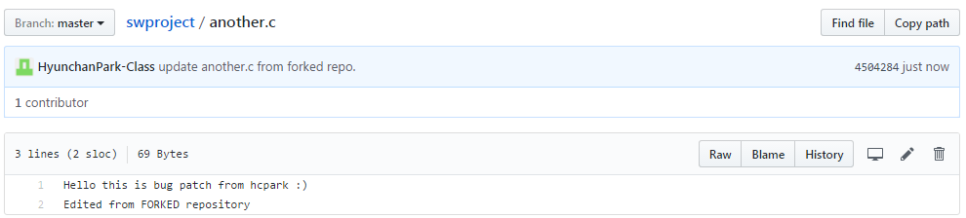
Pull request 수행 2: Merge conflict
Pull request 를 받아 merge 할 때 conflic가 발생하면?
원본 repository 에서 수정
Fork 한 repository 에서 수정

Slide 26
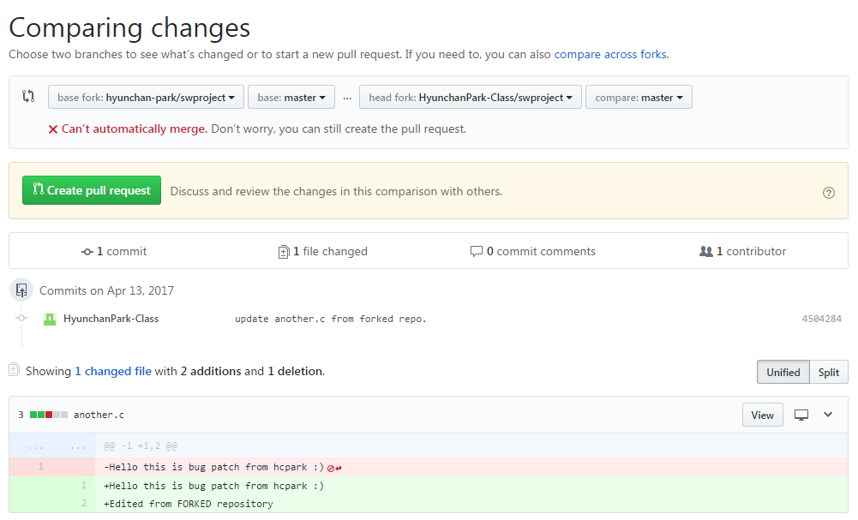
Pull request 수행 2: Merge conflict

Slide 27
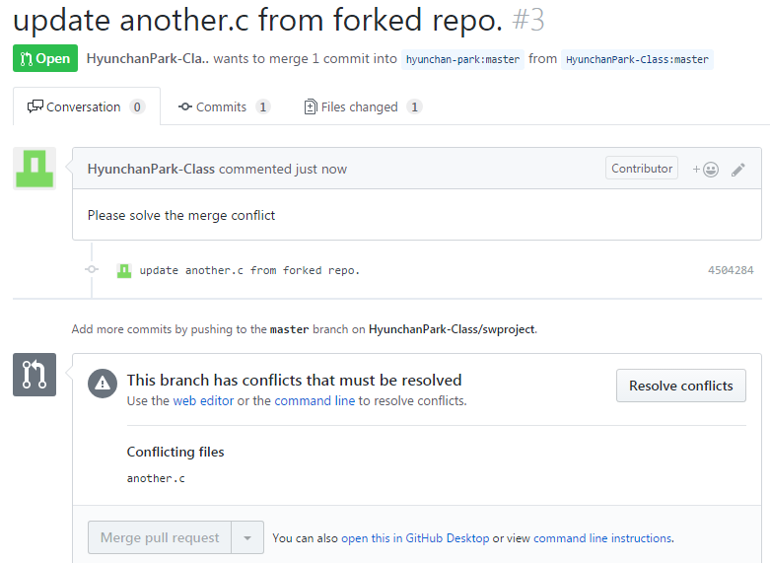
Pull request 수행 2: Merge conflict

Slide 28
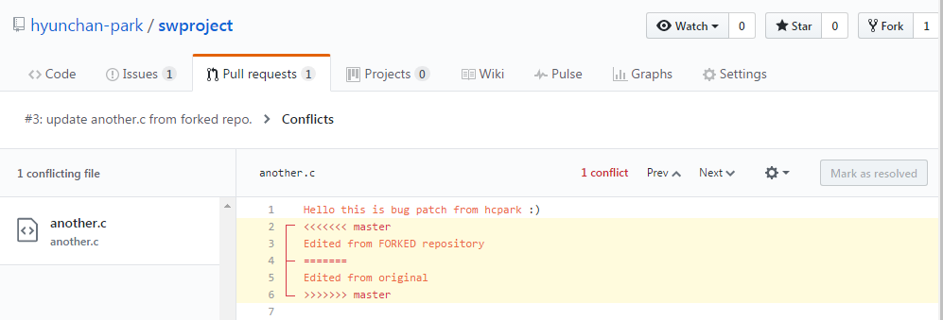
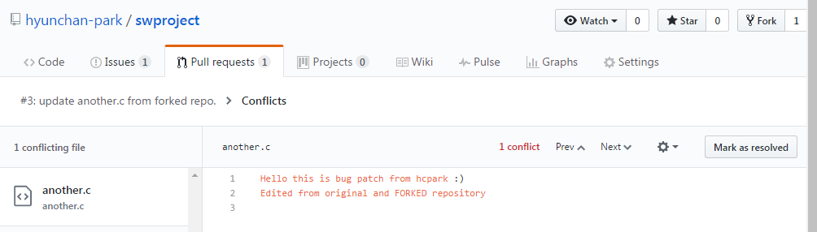
Pull request 수행 2: Merge conflict

Slide 29
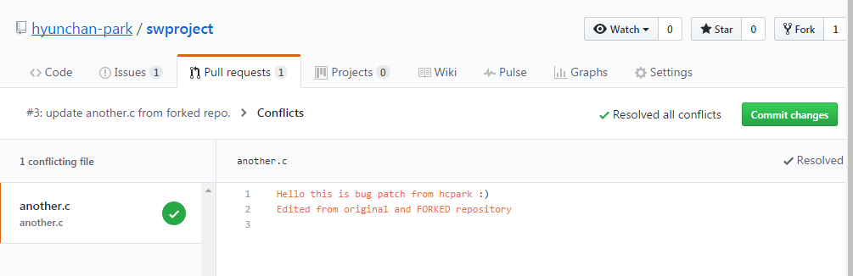
Pull request 수행 2: Merge conflict
Commit changes 클릭하고 잠시 대기

Slide 30
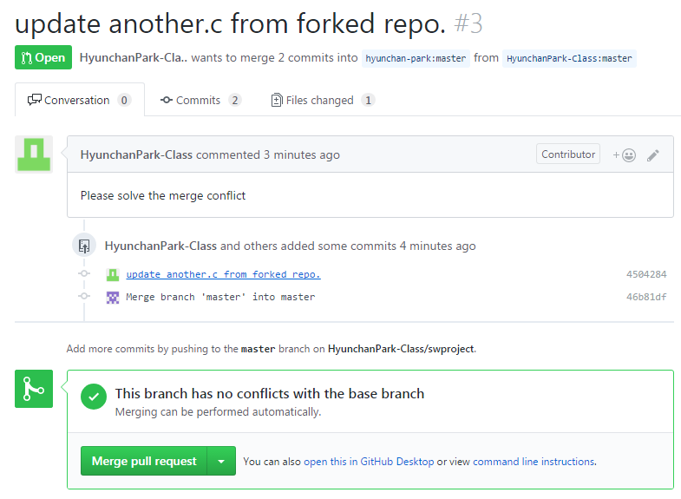
Pull request 수행 2: Merge conflict

Slide 31
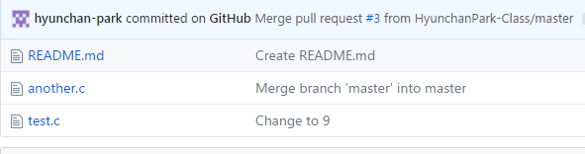
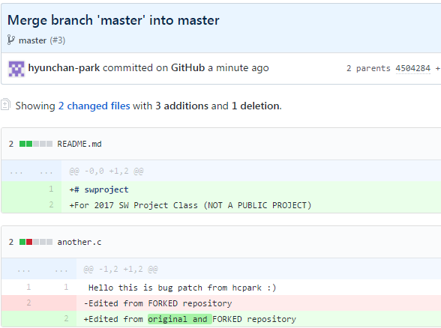
Pull request 수행 2: Merge conflict

